Slide 1
CÁLCULO ESTEQUIOMÉTRICO

Slide 2
Definição
Cálculo estequiométrico ou estequiometria (do grego: stoikheion, elemento; metron, medição) é o cálculo das quantidades de reagentes e/ou produto das reações químicas feito com base nas leis das reações químicas feito com base nas leis das reações e executando, em geral, com o auxílio das equações químicas correspondentes.

Slide 3
Introdução
O cálculo estequiométrico é uma decorrência das leis das reações químicas e da teoria atômico-molecular. Nesse cálculo, são utilizadas, normalmente, as informações quantitativas existentes na própria equação que representa a equação química. Por exemplo: (próximo slide).

Slide 4
Introdução
A equação N2(g) + 3H2(g) 2NH3(g)
nos indica que 1 molécula de N2 + 3 moléculas de H2 2 moléculas de NH3
e também que 1 mol de N2 + 3 mols de H2 2 mols de NH3
o que 28g de N2 + 3x2g de H2 2x17g de NH3
ou ainda que 1 litro de N2 + 3 litros de H2 2 litros de NH3
(Esta última linha só vale para gases a P e T constantes)
De acordo com a lei das reações, as proporções acima são constantes, permitindo a montagem de uma regra de três para calcular as quantidades envolvidas na reação. Por exemplo:
A equação 1N2(g) + 3H2(g) 2NH3(g)
indica que 1 mol de N2 reage com 3 mols de H2 produzindo 2 mols de NH3
Sendo assim, o cálculo das quantidades que reagem e são produzidas é facílimo quando feito em mols. Por exemplo, se fosse perguntado quantos mols de NH3 são produzidos a partir de 10 mols de N2, bastaria olhar para as relações acima e responder de cabeça” que são produzidos 20 mols de NH3. Esse cálculo é feito matematicamente por uma regra de três.
1 mol de N2 2 mols de NH3
10 mols de N2 X X= 20 mols de NH3

Slide 5
Introdução
Generalizando, o cálculo estequiométrico (ou seja, a regra de três) poderá ser feito em outras unidades – gramas, quilogramas, toneladas, número de moléculas, etc. Bastará traduzir a quantidade de mols que aparece na equação química para a unidade que for mais conveniente à resolução do problema.

Slide 6
Introdução
Exemplo:
Se fosse perguntado qual é a massa de NH3, em gramas, produzida a partir de 10g de N2, teríamos, após calcular as massas molares, N2= 2x14= 28g e NH3= 14 + 3x1= 17g:
N2(g) + 3H2(g) 2NH3(g)
28g de N2 2 . 17g de NH3
10g de N2 X X=12,14g de NH3

Slide 7
Regras Fundamentais do
Cálculo Estequiométrico
1ª) Escrever a equação química mencionada no problema.
2ª) Balancear ou acertar os coeficientes dessa a equação (lembre-se de que os coeficientes indicam a proporção em mols existente entre os participantes da reação).
3ª) Estabelecer uma regra de três entre o dado e a pergunta do problema, obedecendo aos coeficientes da equação, que poderá ser escrita em massa, ou em volume, ou em mols, conforme as conveniências do problema.

Slide 8
Casos de Cálculo Estequiométrico
Quando o dado e a pergunta são expressos em massa
Calcular a massa de óxido cúprico obtida a partir de 2,54g de cobre metálico.
Massas Atômicas: O=16; Cu= 63,5
Equação balanceada: 2Cu + O2 2CuO
Informação da equação 2 mols de Cu 2mols de CuO
2 . 63,5 g 2 . 79,5 g
2,54 g x
x= 3,18 g de CuO
produzem
Dado em Massa
Pergunta em massa

Slide 9
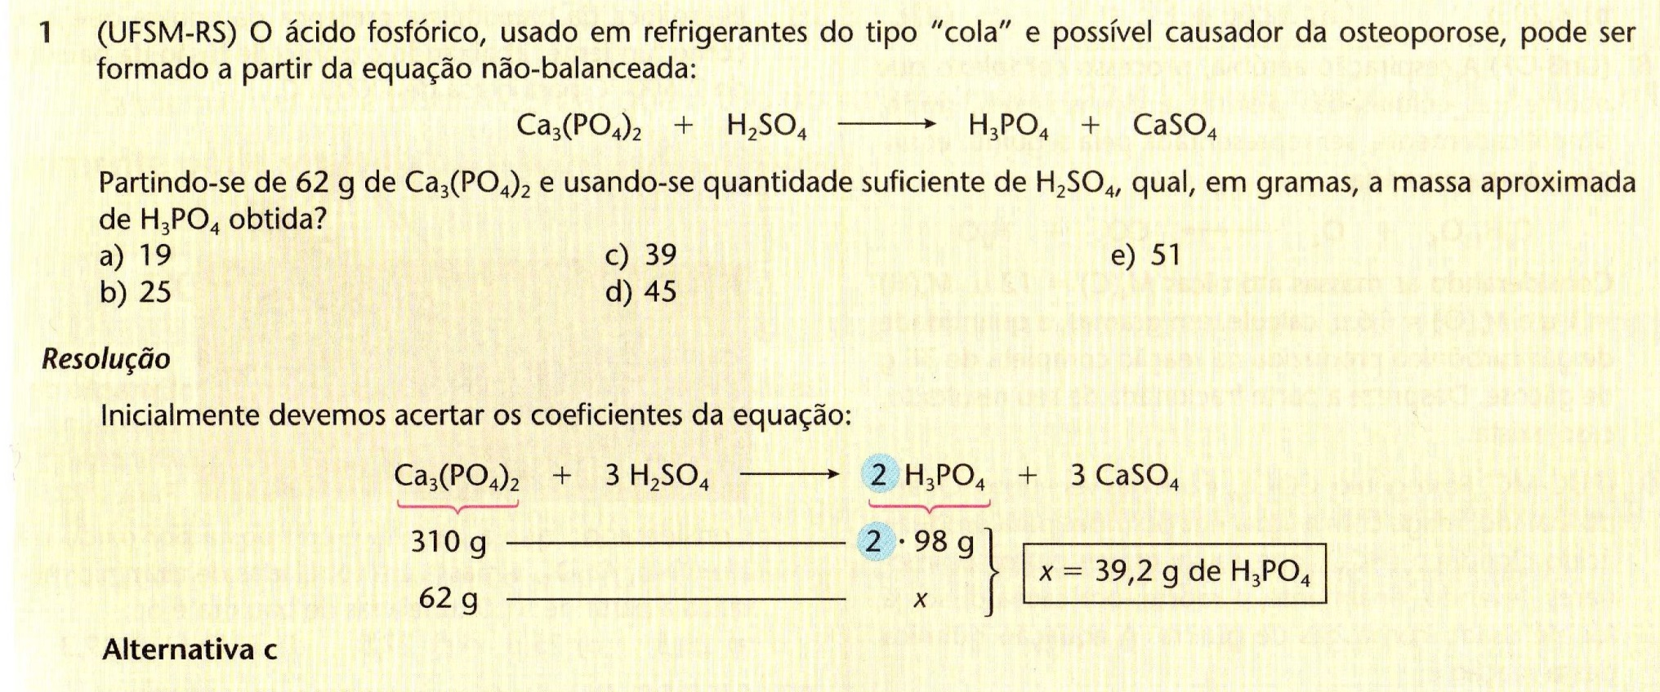
Exercícios

Slide 10
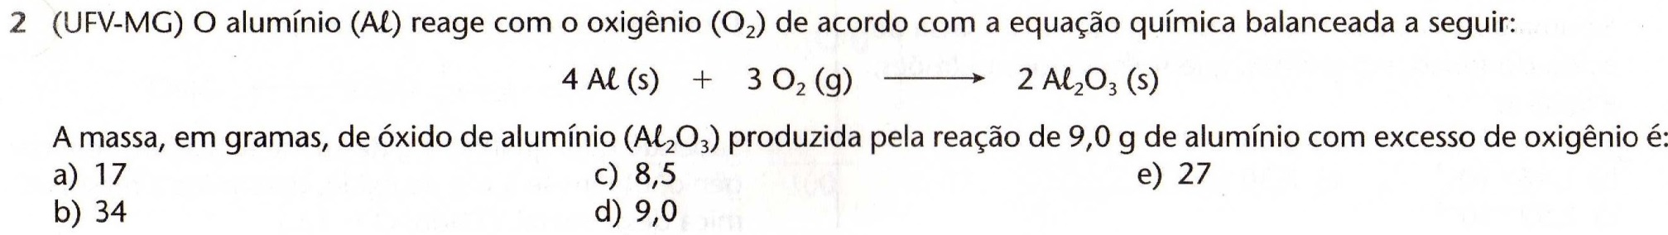
Exercícios

Slide 11
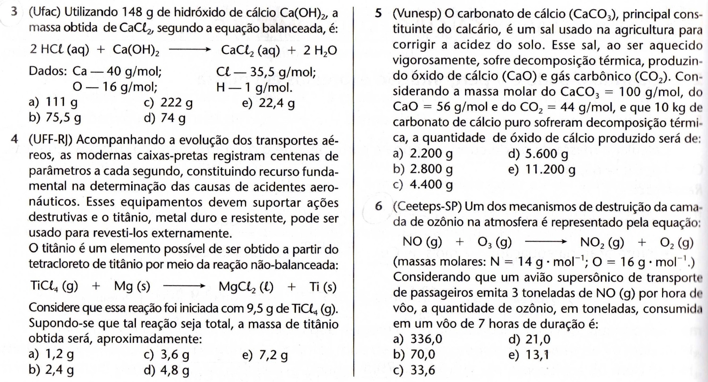
Exercícios

Slide 12
Respostas
2. a
3. c
4. b
5. d
6. c

Slide 13
Casos de Cálculo Estequiométrico
Quando o dado é expresso em massa e a pergunta em volume (ou vice-versa)
Calcular o volume de gás carbônico obtido, nas condições normais de pressão e temperatura, por calcinação de 200 g de carbonato de cálcio.
Massas Atômicas: C= 12; O= 16; Ca= 40).
Equação balanceada: CaCO3 + CaO CO2
Informação da equação: 1 mol de CaCO3 1 mol de CO2
100 g 22,4 L (CNPT)
V0= 44,8 L (CNPT) 200 g V0
Δ
Dado em massa
Pergunta em Volume

Slide 14
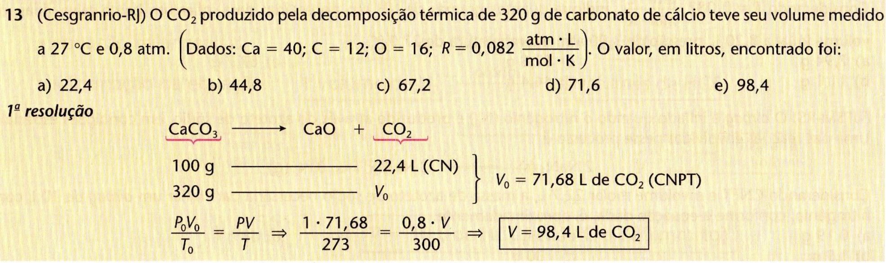
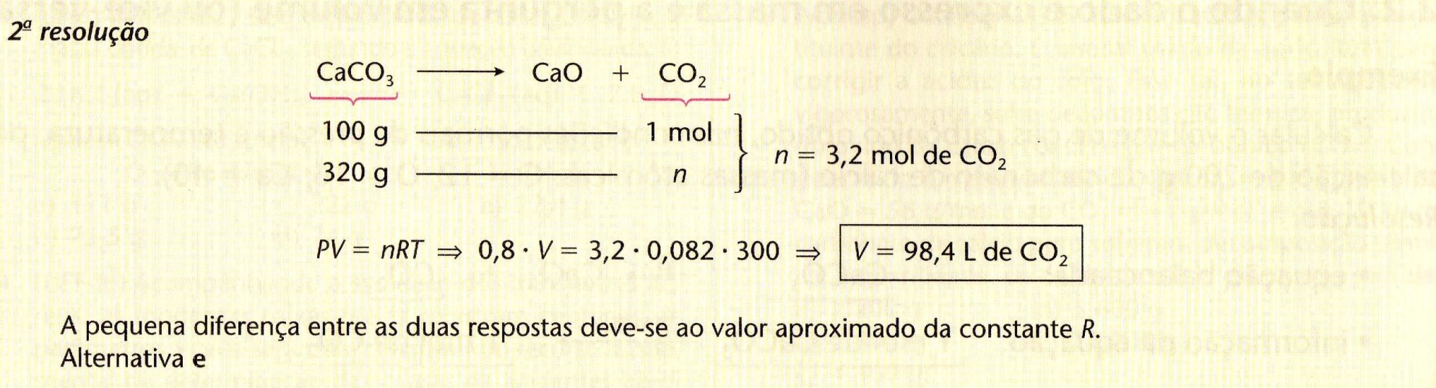
Exercícios

Slide 15
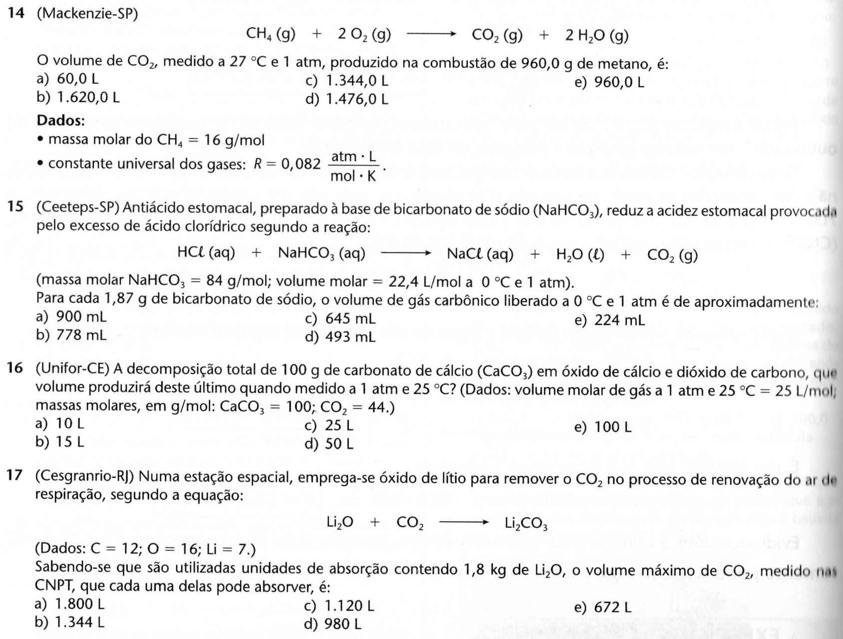
Exercícios

Slide 16
Respostas
14. d
15. d
16. c
17. b

Slide 17
Casos de Cálculo Estequiométrico
3) Quando o dado e a pergunta são expressos em volume
Um volume de 15 L de hidrogênio, medido a 15 °C e 720 mmHg, reage completamente com cloro. Qual é o volume de gás clorídrico produzido na mesma temperatura e pressão?
Equação balanceada: H2(g) + Cl2(g) 2HCl(g)
Informação da equação: 1 volume de H2 volumes de HCl
1 L 2 L
15 L V
produz
V= 30 L de HCl (a 15 °C e 720 mmHg)
Dado em volume
Pergunta em volume

Slide 18
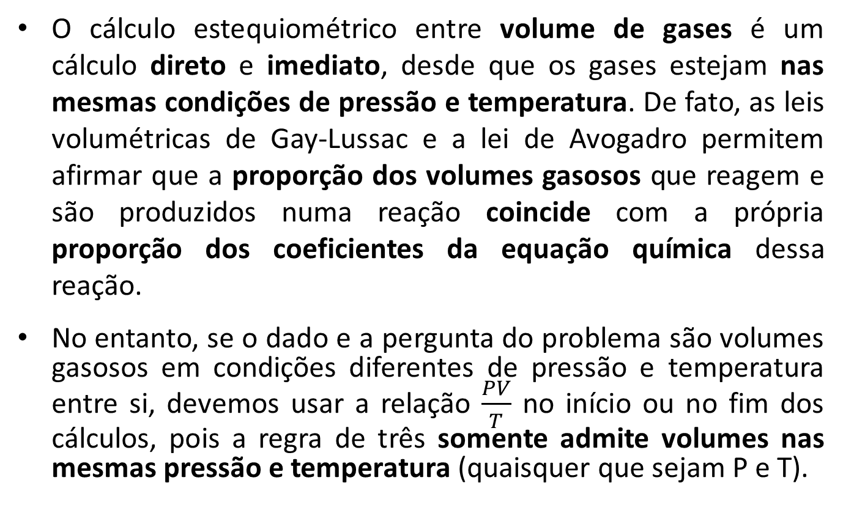
Casos de Cálculo Estequiométrico
O cálculo estequiométrico entre volume de gases é um cálculo direto e imediato, desde que os gases estejam nas mesmas condições de pressão e temperatura. De fato, as leis volumétricas de Gay-Lussac e a lei de Avogadro permitem afirmar que a proporção dos volumes gasosos que reagem e são produzidos numa reação coincide com a própria proporção dos coeficientes da equação química dessa reação.
No entanto, se o dado e a pergunta do problema são volumes gasosos em condições diferentes de pressão e temperatura entre si, devemos usar a relação $\frac{PV}{T}$ no início ou no fim dos cálculos, pois a regra de três somente admite volumes nas mesmas pressão e temperatura (quaisquer que sejam P e T).

Slide 19
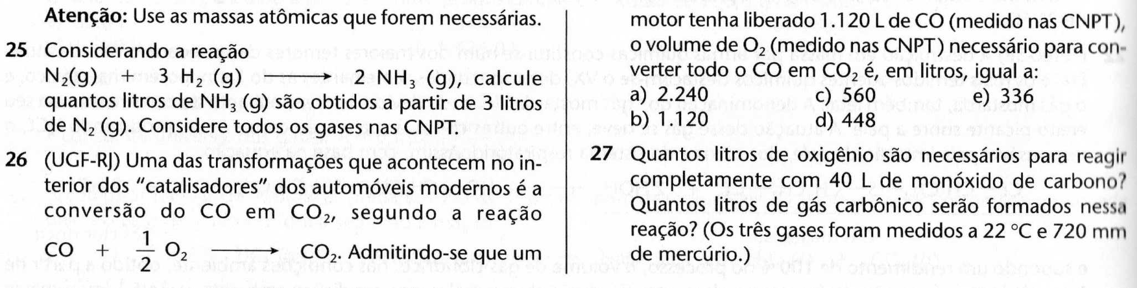
Exercícios

Slide 20
Respostas
25. 6 L de NH₃
26. c
27. 20 L de O₂ e 40 L de CO₂

Slide 21
Casos de Cálculo Estequiométrico
4) Quando o dado é expresso em massa e a pergunta em mols (ou vice-versa)
Quantos mols de ácido clorídrico são necessários para produzir 23,4 gramas de cloreto de sódio. (Massas Atômicas: Na=23; Cl=35,5)
Equação balanceada: HCl + NaOH NaCl H2O
Informação da equação: 1 mol de HCl 1 mol de NaCl
1 mol 58,5 g
n 23,4 g
produz
n= 0,4 mol de HCl
Pergunta
em mols
Dado em
massa

Slide 22
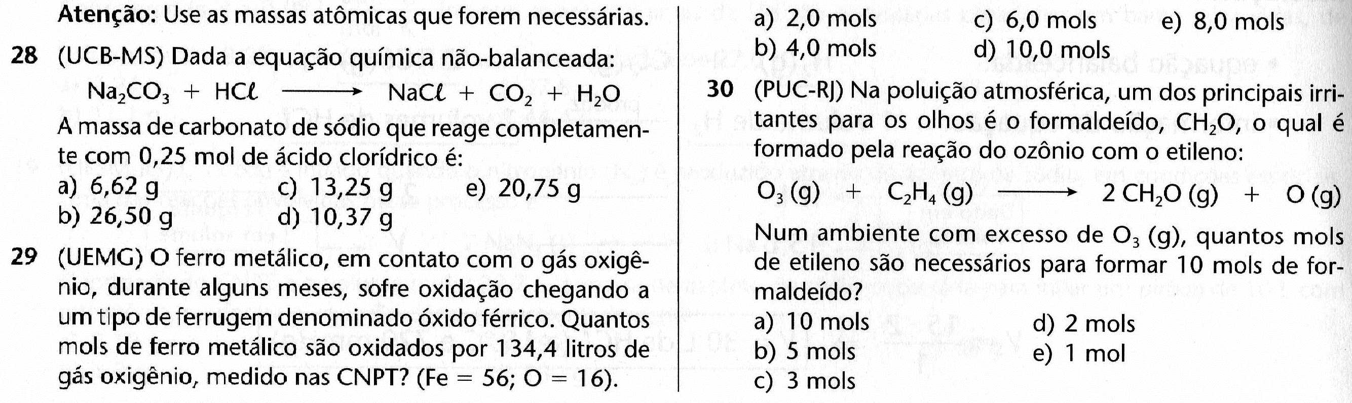
Exercícios

Slide 23
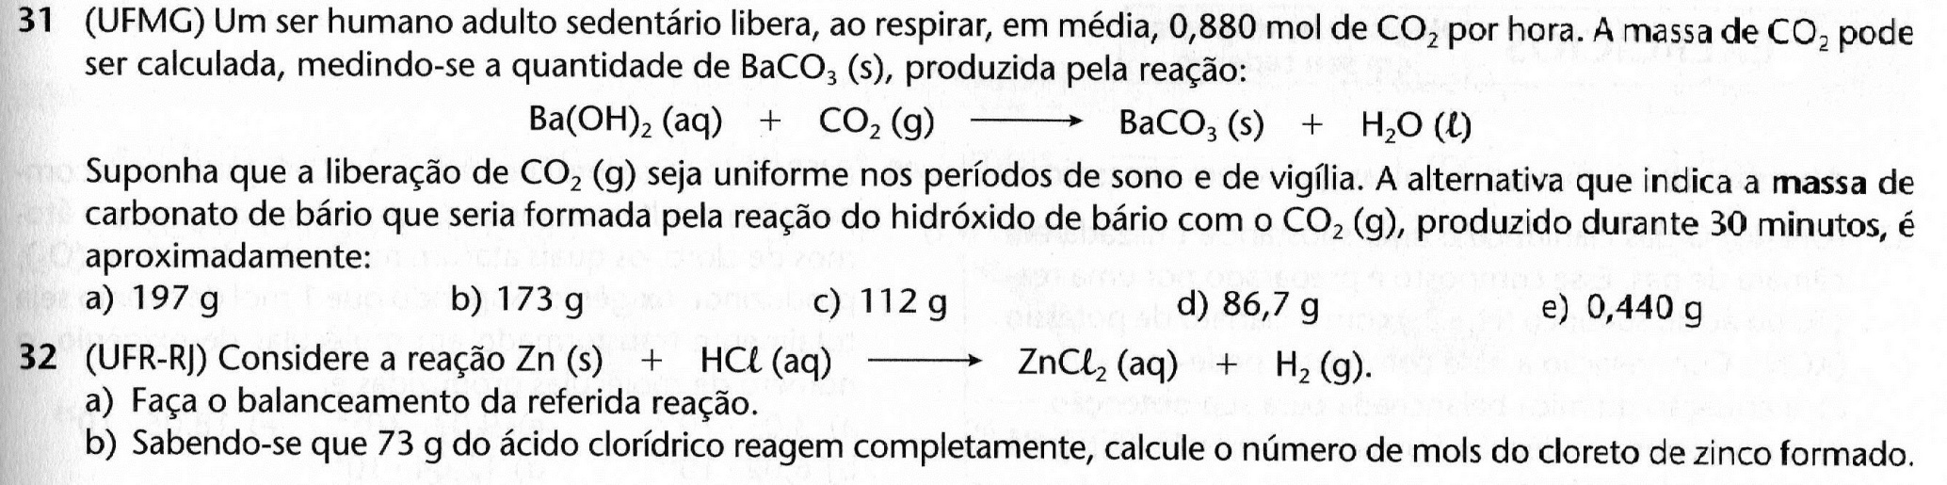
Exercícios

Slide 24
Respostas
28. c
29. e
30. b
31. d
32. a) Zn + 2HCl ZnCl₂ + H₂
b) 1 mol

Slide 25
Casos de Cálculo Estequiométrico
5) Quando o dado é expresso em massa e a pergunta em número de partículas (ou vice-versa)
Quantas moléculas de gás carbônico podem ser obtidos pela queima completa de 4,8 g de carbono puro? Massas Atômicas: C=12; O=16)
Equação balanceada: C + O2 CO2
Informação da equação: 1 mol de C 1 mol de CO2
12 g 6,02 . 10²³
4,8 g x
x= 2,4 . 10²⁴ moléculas de CO₂
Dado em massa
Pergunta em número de partículas

Slide 26
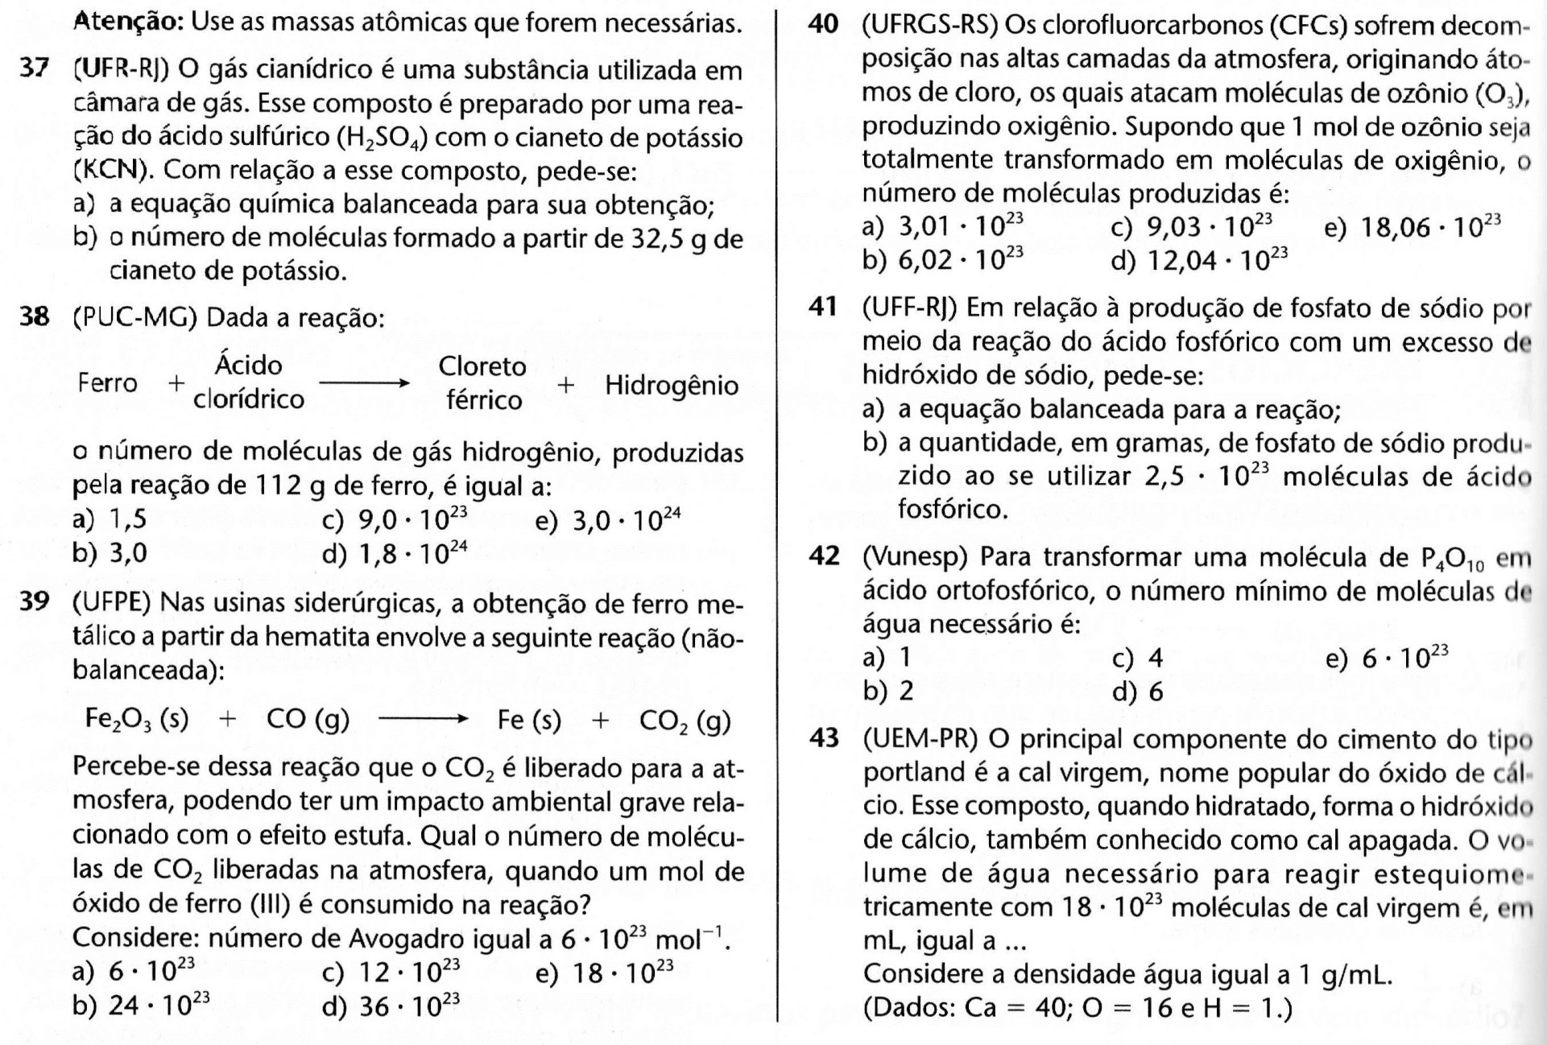
Exercícios

Slide 27
Respostas
37. a) 2 KCN + H₂SO₄ K₂SO₄ + 2HCN
b) 3 . 10²³ moléculas de HCN
38. d
39. e
40. c
41. a) H₃PO₄ + 3NaOH Na₃PO₄ + 3H₂O
b) 68,3 g de Na₃PO₄
42. d
43. 54 mL

